Slide 1

I.B Concepto de Evento
I.C Combinaciones de Eventos
Los eventos son subconjuntos del espacio muestral.

Slide 2
EXPERIMENTO ESTADÍSTICO
Es un procedimiento que se realiza con el propósito de obtener observaciones para algún estudio de interés. Un experimento requiere realizar pruebas o ensayos para obtener resultados.
Un Experimento Estadístico tiene las siguientes características:
1. Se conocen todos los resultados posibles antes de realizar el experimento.
2. No se puede predecir el resultado de cada ensayo realizado (propiedad de aleatoriedad)
3. Debe poderse reproducir o repetir el experimento en condiciones similares.
4. Se puede establecer un patrón predecible a lo largo de muchas ejecuciones del experimento.
Esta propiedad se denomina regularidad estadística.
Ejemplos
1) Lanzar un dado y observar el resultado obtenido.
2) Medir la altura de una persona
3) Observar el tipo de defecto de un artículo producido por una fábrica

Slide 3
ESPACIO MUESTRAL
El Espacio Muestral, representado con la letra S, es el conjunto de todos los resultados
posibles de un experimento. Cada elemento de S se denomina Punto Muestral.
Según la naturaleza del experimento, los puntos muestrales pueden determinar que S sea discreto o continuo.
S es discreto si sus elementos pueden ponerse en correspondencia con los números
naturales. En este caso S puede se finito o infinito.
S es continuo si los resultados corresponden a algún intervalo de los números reales. En este caso S es infinito por definición.

Slide 4
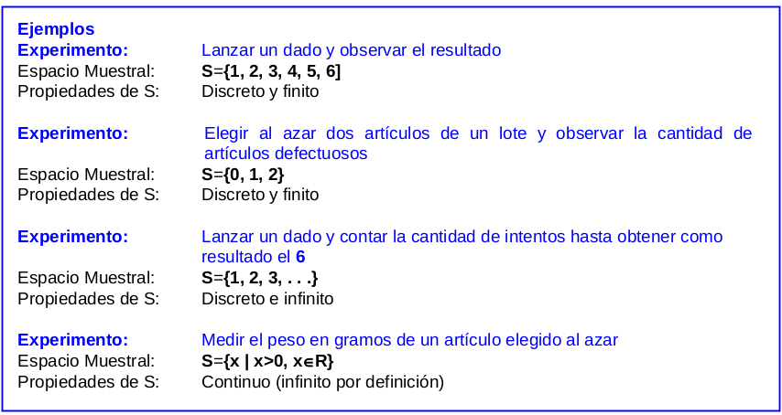
ESPACIO MUESTRAL

Slide 5

EVENTOS
Un evento es algún subconjunto del Espacio Muestral S. Se pueden usar letras mayúsculas para denotar eventos: A, B, . . . También se pueden usar índices E 1 , E 2 , . . . .

Slide 6
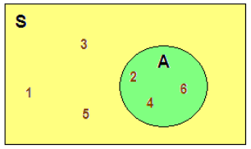
EVENTOS
Ejemplo: evento en un espacio muestral discreto
Experimento: Lanzar un dado y observar el resultado
Espacio Muestral:
S = {1, 2, 3, 4, 5, 6}
Describa el evento de interés:
A: el resultado es un número par
Respuesta:
A = {2, 4, 6}
Representación gráfica con un Diagrama de Venn

Slide 7
EVENTOS
Ejemplo: evento en un espacio muestral continuo
Dado el espacio muestral
donde t es la vida en años de cierto componente electrónico, el evento A de que el componente falle antes de que finalice el quinto año es el subconjunto

Slide 8
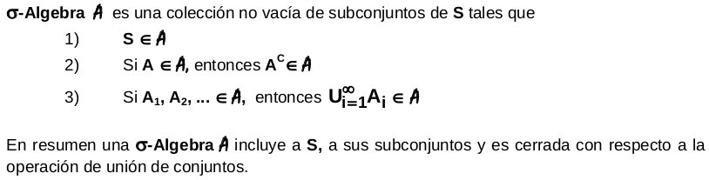
σ- ALGEBRA
σ- ALGEBRA
El soporte matemático natural para el estudio de las propiedades de los eventos es la Teoría de Conjuntos. Pero existe un álgebra formal específica para su estudio denominada σ-Algebra (sigma álgebra).

Slide 9
PROBABILIDAD DE EVENTOS
El valor de la probabilidad de un evento es una medida de la certeza de su realización
Sea A un evento, entonces P(A) mide la probabilidad de que el evento A se realice
P(A)=0 es la certeza de que no se realizará
P(A)=1 es la certeza de que si se realizará
P(A)=0.5 indica igual posibilidad de que se realice o no se realice

Slide 10
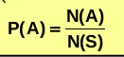
Asignación de valores de probabilidad a eventos
Definición: Asignación Clásica de Probabilidad a Eventos
Sean S: Espacio muestral
A: Evento de interés
Si N(S) y N(A) representan la cardinalidad (número de elementos)
Entonces la probabilidad del evento A es:

Slide 11
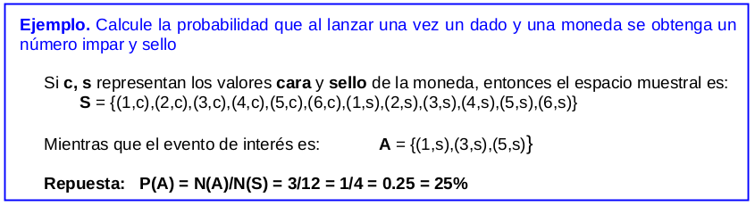
Asignación de valores de probabilidad a eventos

Slide 12


Asignación de valores de probabilidad a eventos
Ejemplo Minecraft – Among Us
En un grupo de 15 personas, a 7 les gusta “Minecraft”, a 5 les gusta “Among Us” y a 6 no les gusta ninguno de los dos juegos.
Encuentre la probabilidad que al elegir al azar una persona, a ésta le guste al menos uno de los dos juegos.

Slide 13
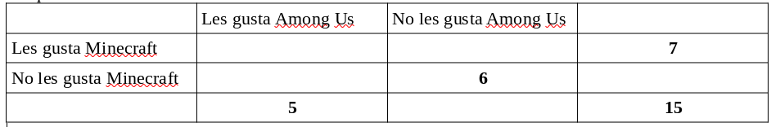
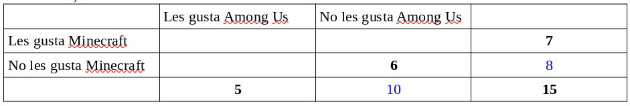
Representación tabular de los datos del ejemplo Minecraft – Among Us
Lo que sabemos inicialmente:
No les gusta Minecraft = 15 – 7 = 8; No les gusta Among Us = 15 – 5 = 10

Slide 14
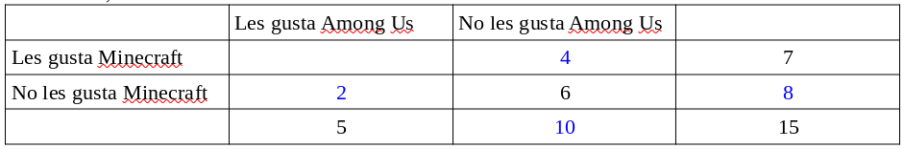
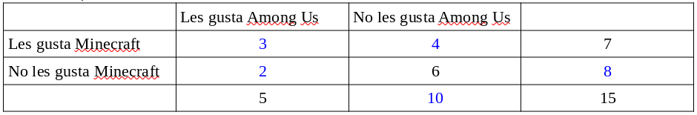
Representación tabular de los datos del ejemplo Minecraft – Among Us
No les gusta Among Us y Les gusta Minecraft = 10 – 6 = 4;
No les gusta Minecraft y Les gusta Among Us = 8 – 6 = 2
Les gusta Minecraft y Les gusta Among Us = 7 – 4 = 5 – 2 = 3

Slide 15
Representación tabular de los datos del ejemplo Minecraft – Among Us
Del cuadro se obtiene que:
A 4 únicamente les gusta Minecraft.
A 2 únicamente les gusta Among Us.
A 3 les gusta Minecraft y Among Us.
A 9 personas les gusta al menos uno de los dos juegos.
Sean
E: Evento que la persona elegida al azar le guste al menos uno de los dos juegos.
S: Conjunto de todas las personas entre las que se puede elegir una.
Entonces
P(E) = N(E)/N(S) = 9/15 = 0.6

Slide 16
I.C COMBINACIONES DE EVENTOS
AXIOMAS DE PROBABILIDAD DE EVENTOS
Sea
S: Espacio muestral
E: Evento de S
P(E): Probabilidad del evento E
ℜ: Conjunto de los reales
Sea P una función que asocia a cada evento E de S un número real:
Definición: Función de Probabilidad de un Evento
P se denomina Función de Probabilidad de un Evento.

Slide 17
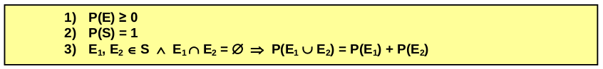
I.C COMBINACIONES DE EVENTOS
AXIOMAS DE PROBABILIDAD DE EVENTOS
La Función de Probabilidad de un Evento cumple los siguientes axiomas:
El primer axioma indica que la probabilidad de un evento no puede tener valores negativos. El segundo axioma establece que la probabilidad de que un resultado pertenezca al espacio muestral es 1, lo cual es evidente pues S contiene todos los resultados posibles.
El tercer axioma establece que si dos eventos son mutuamente excluyentes entonces la probabilidad del evento que resulta de la unión de estos eventos, es la suma de las probabilidades de ambos eventos.

Slide 18
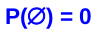
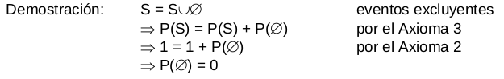

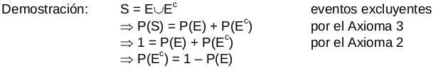
I.C COMBINACIONES DE EVENTOS
PROPIEDADES DE LA PROBABILIDAD DE EVENTOS
Con los axiomas establecidos se pueden demostrar algunas propiedades de interés, para los eventos de un espacio muestral S.
a) Probabilidad de un Evento Nulo:
b) Probabilidad del Evento Complemento:

Slide 19
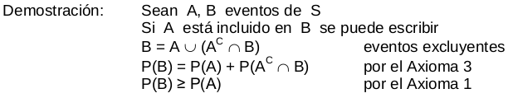

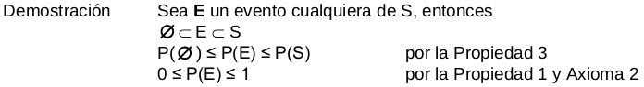
I.C COMBINACIONES DE EVENTOS
PROPIEDADES DE LA PROBABILIDAD DE EVENTOS
c) Probabilidad de Eventos Incluidos:
d) La probabilidad de un Evento está entre 0 y 1:

Slide 20
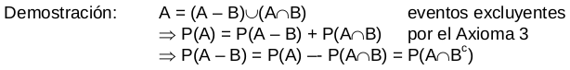
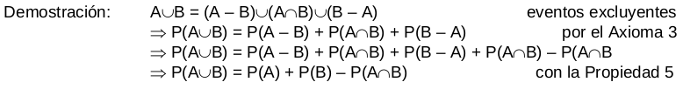
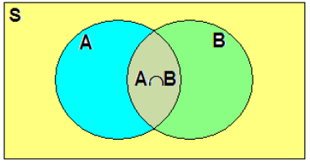
I.C COMBINACIONES DE EVENTOS
PROPIEDADES DE LA PROBABILIDAD DE EVENTOS
e) Probabilidad de la Diferencia de Eventos:
f) Regla Aditiva de Probabilidad de Eventos:
Representación gráfica con un
Diagrama de Venn de la
Regla Aditiva de Probabilidad

Slide 21
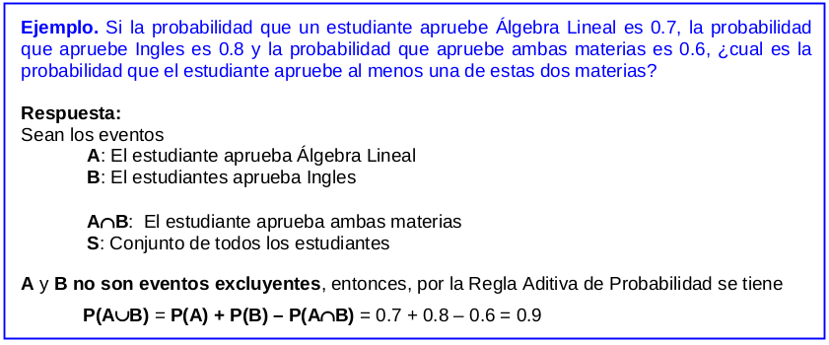
I.C COMBINACIONES DE EVENTOS

Slide 22
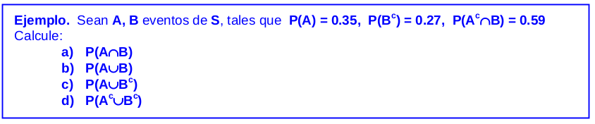
I.C COMBINACIONES DE EVENTOS

Slide 23
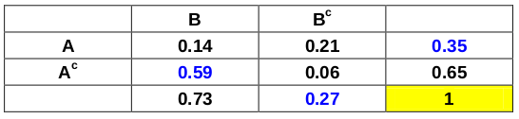
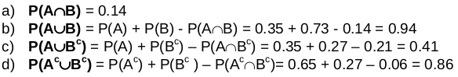
I.C COMBINACIONES DE EVENTOS
Respuesta:
Una representación tabular de los valores
de probabilidad facilita los cálculos.
Cada respuesta se la obtiene directamente de la tabla:

Slide 24
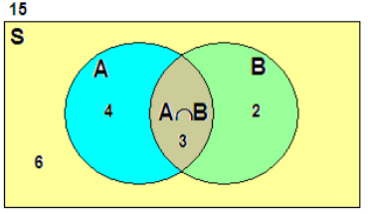
Reinterpretación en términos de eventos de los datos del ejemplo Minecraft – Among Us
Representación gráfica con un Diagrama de Venn
A: Les gusta Minecraft.
B: Les gusta Among Us.
Por lo tanto, con la Regla Aditiva de Probabilidad,
P(AUB) = P(A) + P(B) – P(A∩B) = 7/15 + 5/15 – 3/15 = 9/15 = 0.6

Slide 25
REFERENCIAS
Rodriguez Ojeda, L. (2007). PROBABILIDAD Y ESTADÍSTICA BÁSICA PARA INGENIEROS

